Slide 1
Тип Хордовые
(Chordata)

Slide 2
Тип хордовые – высший тип животного мира
Особенности внутреннего строения:
Наличие внутреннего осевого скелета – хорды, которая тянется вдоль тела животного.
Центральная нервная система представлена нервной трубкой, расположенной над хордой.

Slide 3
Тип хордовые включает три подтипа:
Личиночнохордовые (Оболочники) – Urochordata (Tunicata)
Бесчерепные – Acrania
Черепные (позвоночные) – Craniata (Vertebrata)

Slide 4
Положение низших хордовых в мире животных

Slide 5
Подтип Личиночнохордовые (Urochordata)
Строение взрослой асцидии
Строение личинки асцидии

Slide 6
Асцидии

Slide 7
Подтип Бесчерепные (Acrania)
Внутреннее строение ланцетника

Slide 8
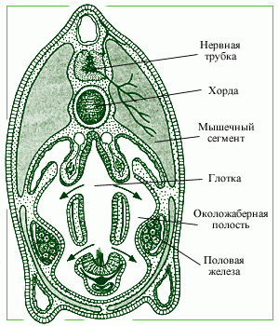
Поперечный разрез ланцетника

Slide 9
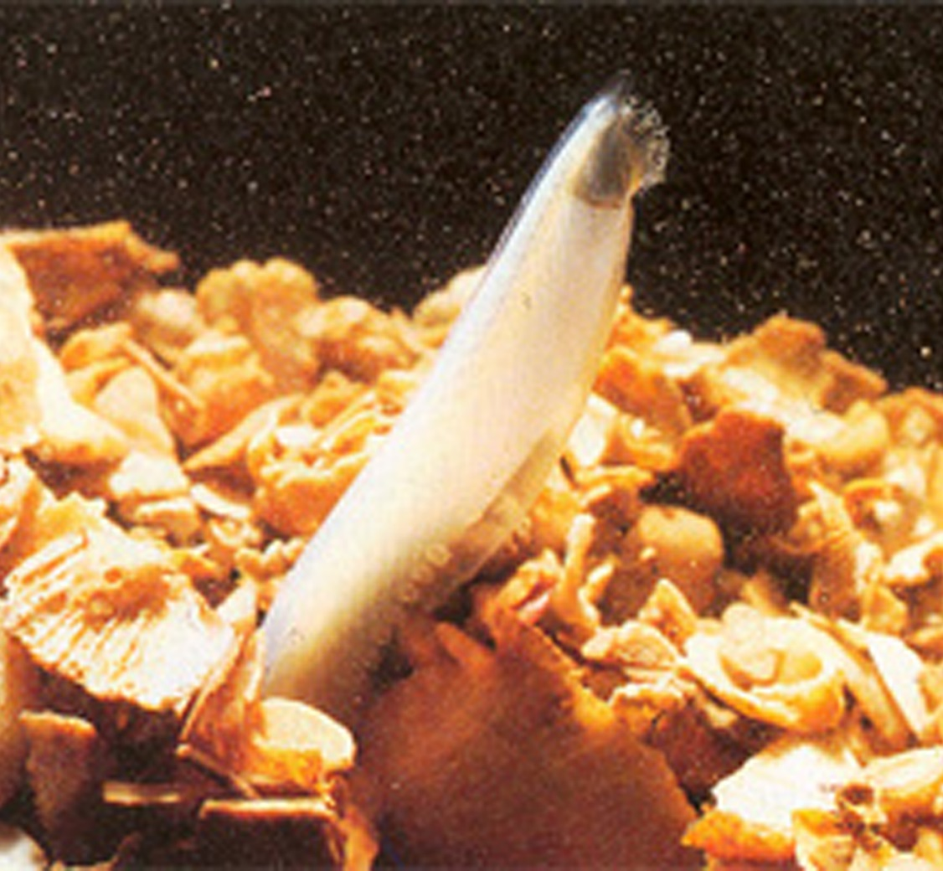
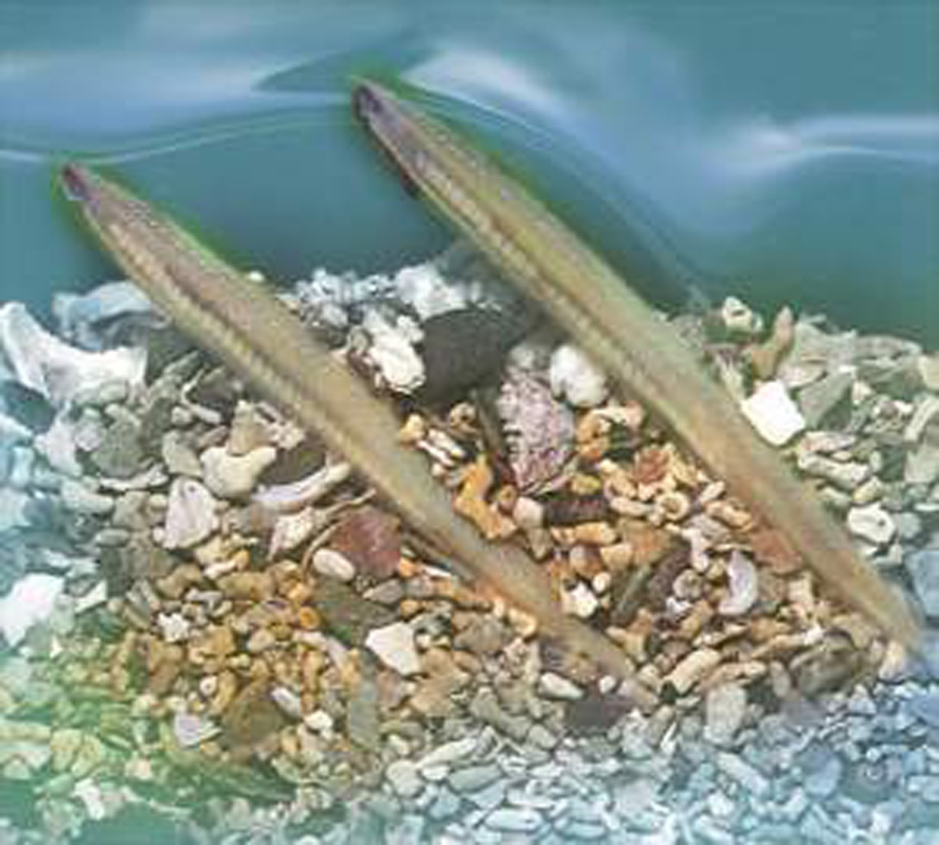
Ланцетники

Slide 10
Подтип Позвоночные (Черепные) – Craniata (Vertebrata)

Slide 11
Общая характеристика
Передний конец нервной трубки образует головной мозг
Имеется череп для защиты головного мозга
Скелет состоит из позвоночного столба и скелета конечностей
Кровеносная система включает сердце, есть эритроциты

Slide 12
Подтип Позвоночные (Черепные) – Craniata (Vertebrata)
Надкласс Бесчелюстные (Agnatha)
Класс Круглоротые (Cyclostomata)
Надкласс Челюстноротые (Gnathostomata)
Хрящевые рыбы – Chondrichthyes
Костные рыбы – Osteichthyes
Земноводные (амфибии) – Amphibia
Пресмыкающиеся (рептилии) – Reptilia
Птицы – Aves
Млекопитающие (Звери) – Mammalia (Theria)

Slide 13
Класс Круглоротые
Отряд миноги
Отряд миксины

Slide 14
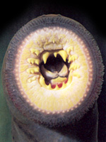
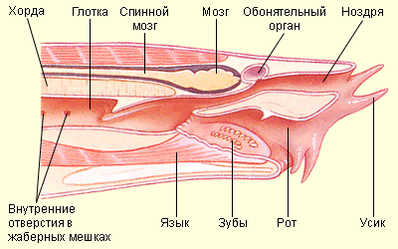
Бесчелюстные (Круглоротые) – Agnatha
Внутреннее строение миксины
Ротовой аппарат миноги

Slide 15
Миксины

Slide 16
Миноги

Slide 17
Надкласс Челюстноротые (Gnathostomata)
Классы:
Хрящевые рыбы – Chondrichthyes
Костные рыбы – Osteichthyes
Земноводные (амфибии) – Amphibia
Пресмыкающиеся (рептилии) – Reptilia
Птицы – Aves
Млекопитающие (Звери) – Mammalia (Theria)

Slide 18
Класс Хрящевые рыбы – Chondrichthyes

Slide 19
Класс Хрящевые рыбы – Chondrichthyes
Включает два отряда:
акулы
скаты

Slide 20
Внешнее строение акулы

Slide 21
Внутреннее строение акулы

Slide 23
Строение зубов и чешуи акулы

Slide 24
Строение ската

Slide 25
Яйца и зародыши акул и скатов

Slide 26
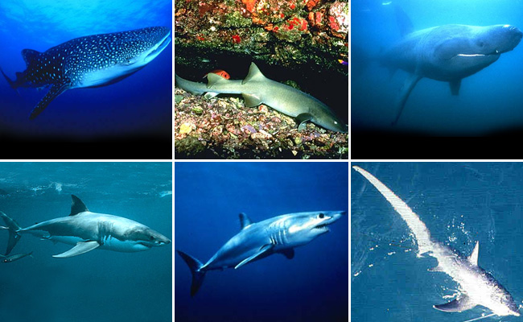
Акулы

Slide 27
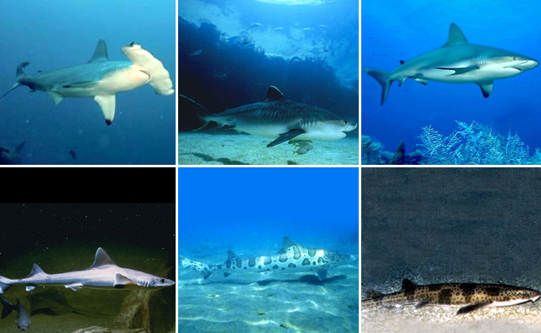
Акулы

Slide 28
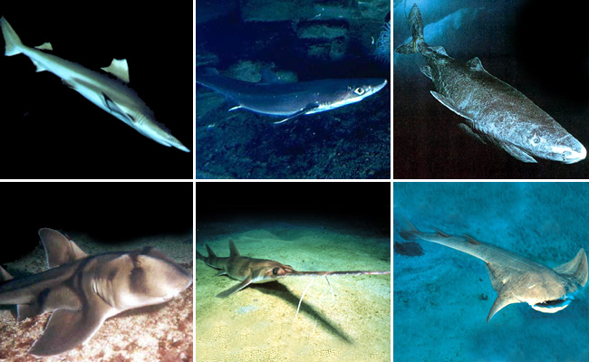
Акулы

Slide 29
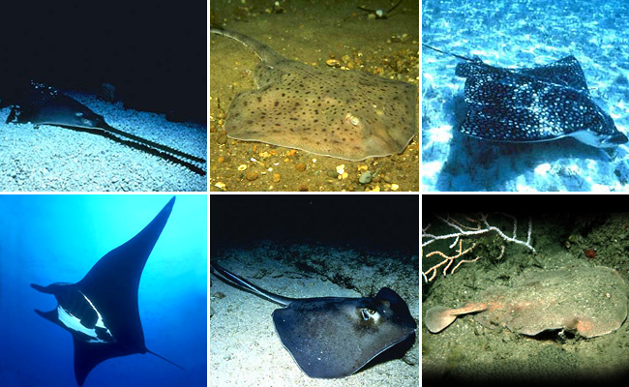
Скаты

Slide 30
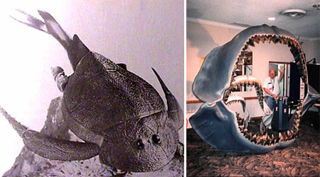
Челюсть ископаемой акулы – кархарадона
Вымершая панцирная рыба

